Slide 1


Первые шаги в мир математики

Slide 2

1
Единица так мила -
Очень важная она,
Ведь с неё любой народ
Начинает каждый счёт.

Slide 3


Подбери один такой треугольник, чтобы получилась крыша дома.

Slide 4

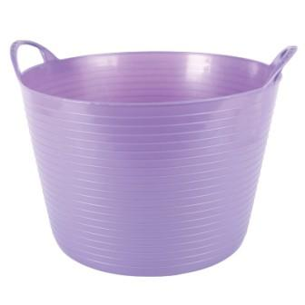
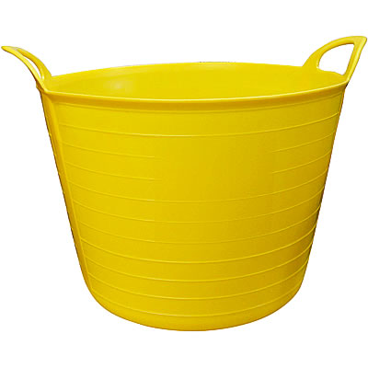
Собери мячики в корзинки такого же цвета как и корзинки.

Slide 5

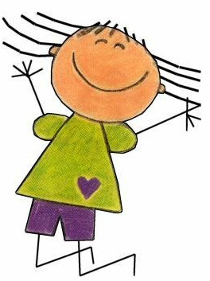
2
Двойка с модным завитком,
С шеей длинной и хвостом.
Полюбуйся – какова
И запомни цифру ДВА!

Slide 6
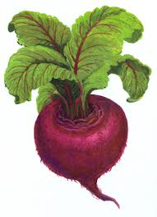
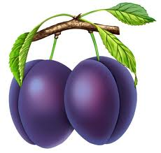
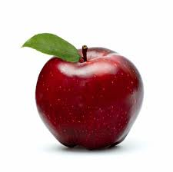
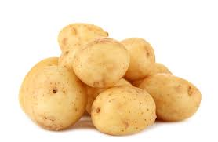

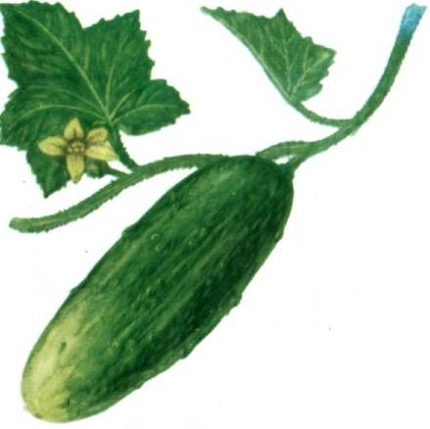
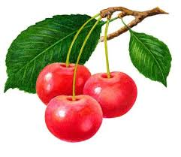
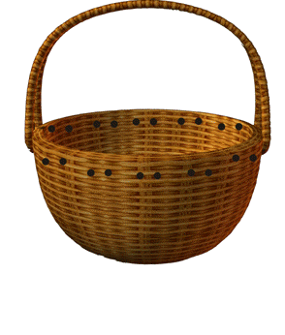
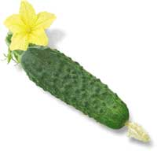
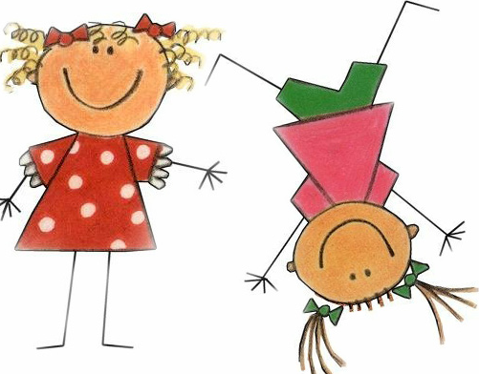
Сложи в корзинку те овощи и фрукты которых по два.

Slide 7









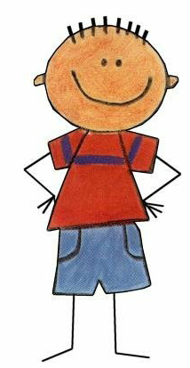
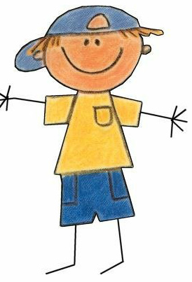
Найди все цифры ДВА и сложи их в коробочки по размеру.

Slide 8
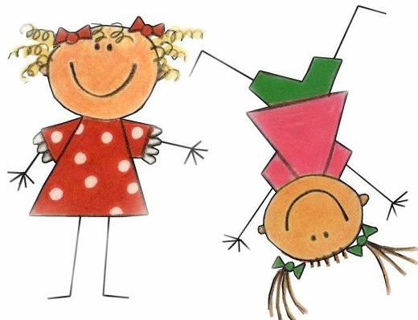

3
Три конфеты на ладошке.
Три котеночка у кошки.
Три огня на светофоре-
красный, желтый и зеленый!

Slide 9
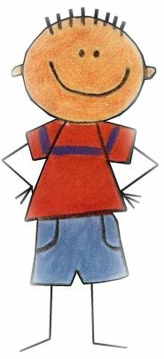
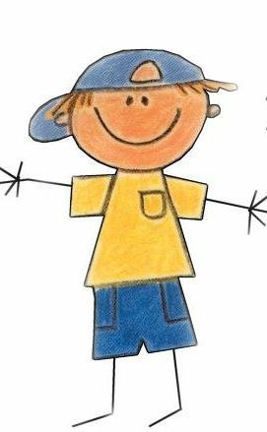
1
2
3
Сколько кружочков у светофора?

Slide 10
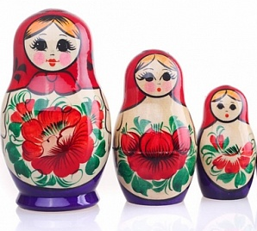

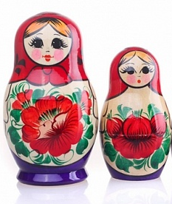
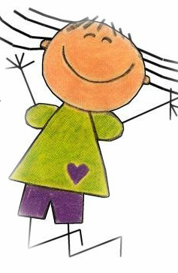
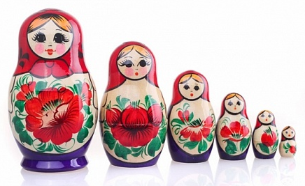
Посчитай матрешек. Найди тех матрешек, которых ТРИ.

Slide 11
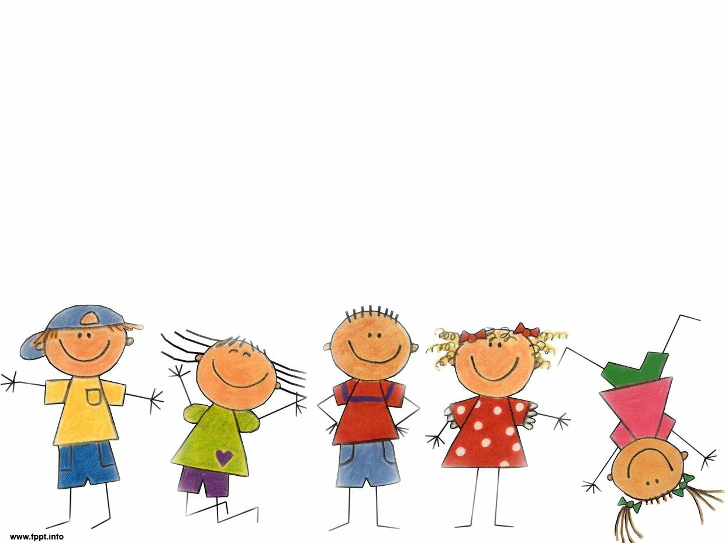
Ты – молодец!

